Slide 1
Nachbarzahlen
4
5
6
der Vorgänger
die Zahl
der Nachfolger

Slide 2
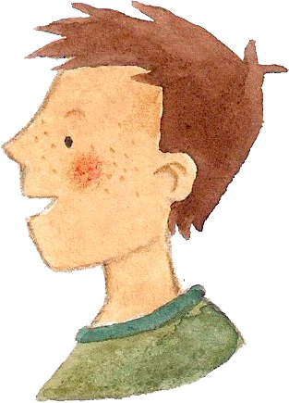
Nachbarzahlen
Wie heißt der Vor-gänger von 5?
Der Vorgänger von 5 ist 4.
Wie heißt der Nach-folger von 5?
Der Nachfolger von 5 ist 6.

Slide 3
Nachbarzahlen
60
64
70
der kleinere Nachbarzehner
die Zahl
der größere Nachbarzehner

Slide 4
Nachbarzahlen
Wie heißt der
kleinere Nachbar-zehner von 63?
Der kleinere Nachbarzehner von 63 ist 60.
Wie heißt der
größere Nachbarzehner von 63?
Der größere Nachbarzehner von 63 ist 70.

Slide 5
Nachbarzahlen
2000
2500
3000
der kleinere Nachbartausender
die Zahl
der Nachbartausender

Slide 6
Nachbarzahlen
Wie heißt der
kleinere Nachbar-tausender von 2300?
Der kleinere Nachbartausender von 2300 ist 2000.
Wie heißt der
größere Nachbar-tausender von 2300?
Der größere Nachbartausender von 2300 ist 3000.

Slide 7
Nachbarzahlen
80 000
86 000
90 000
der kleinere Nachbarzehntausender
die Zahl
der größere Nachbarzehntausender

Slide 8
Nachbarzahlen
Wie heißt der
kleinere Nachbarzehn-tausender von 80700?
Der kleinere Nachbarzehntausender von 80700 ist 80000.
Wie heißt der
größere Nachbarzehn-tausender von 80700?
Der größere Nachbarzehntausender von 80700 ist 90000.

Slide 9
Nachbarzahlen
300 000
360 000
400 000
der kleinere Nachbarhunderttausender
die Zahl
der größere Nachbarhunderttausender

Slide 10
Nachbarzahlen
Wie heißt der
kleinere Nachbarhundert-tausender von 360000?
Der kleinere Nachbarhunderttausender von 360000 ist 300000.
Wie heißt der
größere Nachbarhundert-tausender von 360000?
Der größere Nachbarhunderttausender von 360000 ist 400000.

